Slide 1

宏观经济和行业市场简析
采购总公司
2018年03月

Slide 2
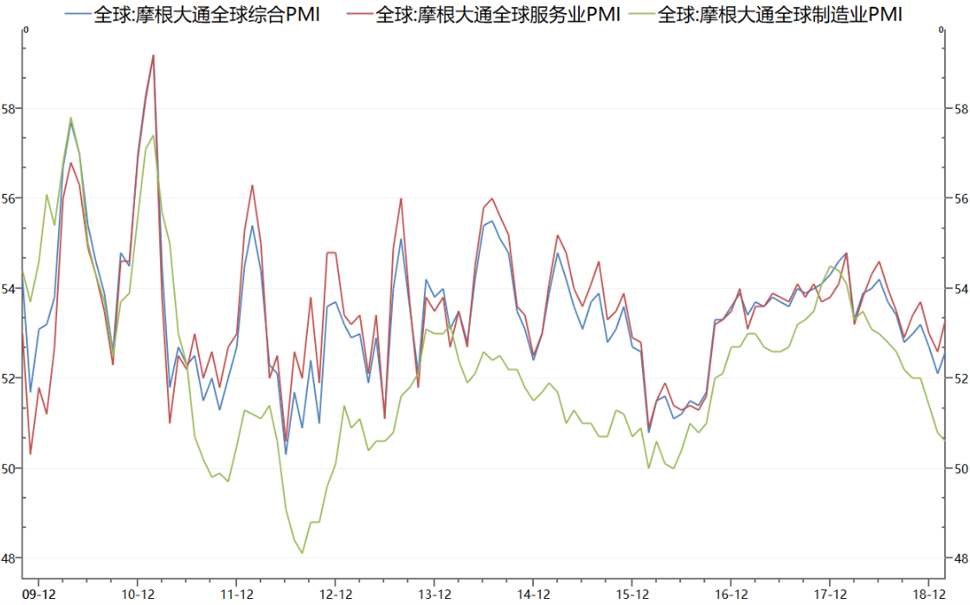
全球制造业PMI继续回落
2019年2月份，摩根大通全球综合PMI指数为52.6，环比回升0.5个百分点，同比回落2.2个百分点；摩根大通全球制造业PMI为50.6，环比回落0.2个百分点，同比回落3.5个百分点；摩根大通全球服务业PMI为53.3，环比回升0.7个百分点，同比回落1.5个百分点。
1

Slide 3
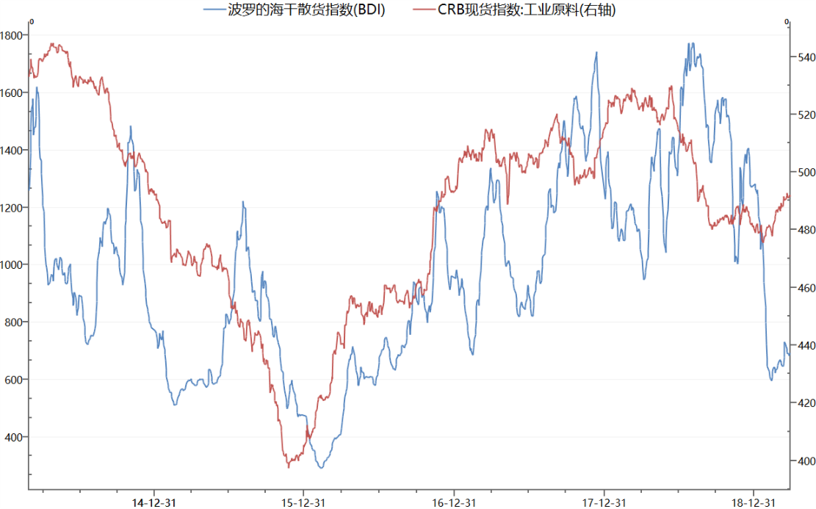
BDI暴跌
截至3月28日，BDI报692点，较2月11日595点收涨97点，16.30%，较12月中旬高点下跌694点，50.78%。
2

Slide 4
美元震荡上行
截止到28日，3月份美元指数收97.2479，较2月末上涨1.07%；美元兑人民币收6.7288，人民币较2月末贬值0.63%。
3

Slide 5
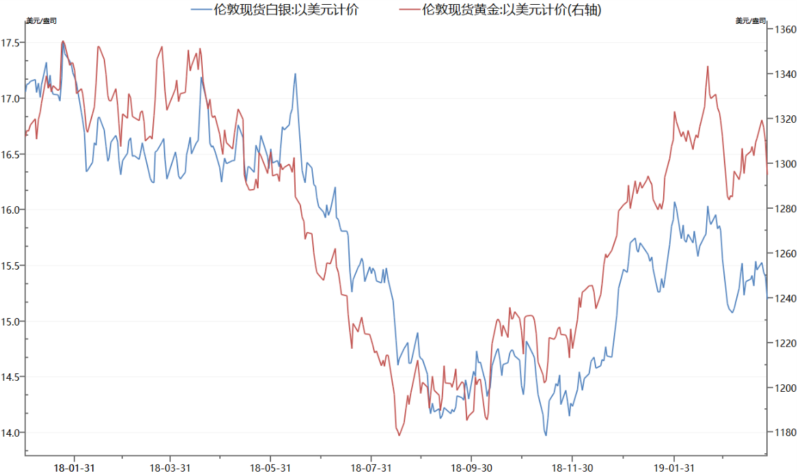
贵金属价格震荡下行
截至28日，3月份贵金属价格先抑后扬小幅收跌，19日伦敦现货黄金收于1295.15美元/盎司，伦敦现货白银收于15.20美元/盎司，较2月底分别下跌3.92% 、1.82%。
4

Slide 6
基本金属价格下行为主
截止到28日，3月份基本金属价格下行为主。其中铜下跌2.31%，锡下跌1.49%，镍下跌1.99%，铝上涨0.18%，锌上涨5.55%，铅下跌6.69%。
5

Slide 7
能源、初级工业原料价格走势分化
截止到28日，3月份能源及初级工业原料价格走势分化，其中布伦特原油上涨0.30%，天然橡胶下跌10.76%，铁矿石下跌1.12%。
6

Slide 8
农产品价格上行为主
截止到28日，3月份农产品价格上行为主，当月CBOT大豆期货活跃合约结算价格下跌2.28%，玉米上涨0.88%，小麦上涨1.09%，稻谷上涨2.59%。
7

Slide 9
全球钢价全面上行
截止到22日， 3月份国际钢铁价格指数上涨1.66%，北美指数上涨1.54%，欧洲指数上涨0.60%，亚洲指数上涨2.32%，我的钢铁中国综合钢价指数上涨2.55%。
8

Slide 10
我国主要经济指标变化情况
累计增速%
指标 | 2018年2月 | 上期 | 2019年2月 | 同比增速变化 | 环比增速变化
固定资产投资完成额 | 7.90 | 5.90 | 6.10 | -1.80 | 0.20
基建投资完成额（不含电力） | 16.10 | 3.80 | 4.30 | -11.80 | 0.50
房地产开发投资完成额 | 9.90 | 9.50 | 11.60 | 1.70 | 2.10
房地产新开工面积 | 2.90 | 17.20 | 6.00 | 3.10 | -11.20
汽车产量 | -5.00 | -3.80 | -15.10 | -10.10 | -11.30
社会消费品零售总额 | 9.70 | 9.00 | 8.20 | -1.50 | -0.80
出口 | 24.40 | 9.10 | -4.60 | -29.00 | -13.70
进口 | 21.70 | -1.50 | -3.10 | -24.80 | -1.60
铁路货运量 | 8.80 | 9.10 | 3.30 | -5.50 | -5.80
全社会用电量 | 13.25 | 8.49 | - | - | -
社会融资规模(亿元） | 11736 | 46353 | 7030 | -4706 | -39323
CPI | 2.90 | 1.70 | 1.50 | -1.40 | -0.20
PPI | 4.00 | 0.10 | 0.10 | -3.90 | 0.00
PMI | 50.30 | 49.50 | 49.20 | -1.10 | -0.30
M1 | 8.50 | 0.40 | 2.00 | -6.50 | 1.60
M2 | 8.80 | 8.40 | 8.00 | -0.80 | -0.40
9

Slide 11
粗钢产量回升
品种 | 1-2月份产量 | 2月份产量 | 累计同比% | 当月同比% | 日产环比%
生铁 | 12659 | - | 9.8 | 9.4 | 5.24%
粗钢 | 14958 | - | 9.2 | 8.2 | 3.25%
钢材 | 17146 | - | 10.7 | 9.1 | -3.80%
铁矿石原矿 | 11855 | - | 3.9 | 3.3 | -8.97%
原煤 | 51367 | - | -1.5 | 2.1 | -15.76%
焦炭 | 7389 | - | 7.6 | 4.9 | 1.98%
硅锰 | 174 | 86 | 28.2 | 29.3 | 8.98%
硅铁 | 75 | 37 | -0.2 | -0.6 | 9.54%
锰铁 | 37 | 17 | 36.0 | 38.3 | -1.90%
10

Slide 12
地产存量工程对钢材需求支撑趋强
2月份房地产开发投资完成额建筑工程同比增速9.4%，上期-2.3%；安装工程-18.8%，上期-10.5%，建筑安装工程合计增速6.11%，上期-3.29%，结束连续十个月的负增长。
12

Slide 13
固定资产投资建筑安装工程类投资增速大幅提高
2月份固定资产投资增速6.1%，较18年底提高0.2个百分点；固定资产投资建筑安装工程同比增速5.4%，较18年底提高1.8个百分点。
13

Slide 14
需求不符合预期？
19年我的钢铁监测主流贸易商建材成交量明显好于前两年，但下旬成交量出现明显下滑。
14

Slide 15
钢材利润全面收窄
五大材及方坯盈利监测
项目 | 方坯 | 螺纹钢 | 热卷 | 冷卷 | 中厚板 | 线材
Mysteel测算成本 | 3016 | 3382 | 3571 | 4237 | 3618 | 3412
监控地区盈利测算 | 474 | 498 | 239 | 53 | 282 | 1148
Mysteel检测盈利 | - | 705 | 338 | 236 | 426 | 820
11

Slide 16
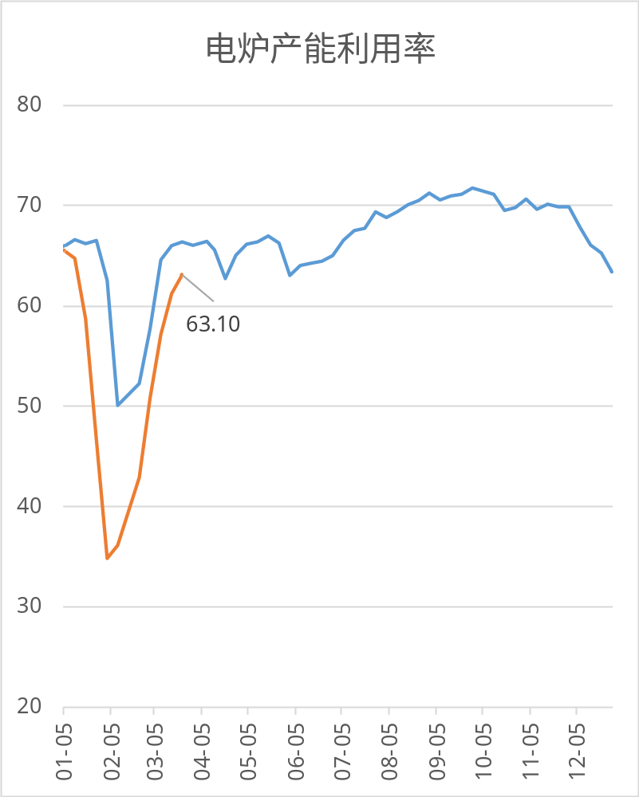
后期高炉、电炉产量均有回升预期
截至22日，3月份全国高炉产能利用率81.37，较月初下降1.29个百分点。电炉开工率63.10，较3月初上涨12.28个百分点，较2月份低点上涨28.26个百分点。
15

Slide 17
库存支撑市场信心
品种 |  | 18年底库存 | 去年同期 | 上期库存 | 当期库存 | 同比 | 环比 | 19年变化
螺纹钢（35城） |  | 315 | 982 | 917 | 872 | -11.1% | -4.9% | 177.0%
线材（35城） |  | 107 | 315 | 276 | 256 | -18.6% | -7.2% | 139.1%
中厚板（31城） |  | 93 | 109 | 116 | 112 | 3.0% | -3.5% | 21.2%
热卷（33城） |  | 175 | 274 | 255 | 244 | -10.9% | -4.4% | 39.2%
冷轧（26城） |  | 107 | 120 | 116 | 117 | -1.7% | 0.9% | 9.3%
钢材库存 | 社会合计 | 798 | 1799 | 1681 | 1603 | -10.9% | -4.7% | 100.9%
 | 钢厂（旬） | 1134 | 1479 | 1428 | 1454 | -1.7% | 1.8% | 28.2%
 | 合计 | 1932 | 3278 | 3109 | 3057 | -6.8% | -1.7% | 58.2%
唐山方坯 |  | 17 | 110 | 89 | 91 | -17.4% | 2.4% | 438.0%
铁矿石（45港） |  | 14156 | 16282 | 14789 | 14703 | -9.7% | -0.6% | 3.9%
进口锰矿 |  | 316 | 215 | 346 | 346 | 61.3% | 0.0% | 9.5%
焦化厂焦炭库存（100家） |  | 39 | 103 | 73 | 79 | -23.5% | 8.0% | 103.5%
炼焦煤煤矿库存 |  | 147 | 172 | 144 | 130 | -24.6% | -9.7% | -11.4%
进口炼焦煤港口库存 |  | 258 | 184 | 318 | 359 | 95.6% | 12.9% | 39.0%
焦化厂炼焦煤库存(100家) |  | 945 | 755 | 805 | 801 | 6.1% | -0.4% | -15.2%
16

Slide 18
总结
高产量下的钢厂库存、社会库存持续下滑和宏观经济数据两相印证，表明终端需求旺盛，但在前期整体唱空今年钢材市场情绪的影响下，市场心态偏谨慎，导致春季的这波行情涨的很不顺畅。短期看虽然供给有增量压力，但需求也仍在持续释放，钢价仍有支撑，而随着库存向下游转移，下游话语权渐强，同时伴随着期货主力合约移仓，空方情绪或将释放，现货市场价格有回调压力。
17

Slide 19
采购管理部调价建议
煤炭：低硫低灰焦煤价格偏强运行，随着钢企第二轮焦炭降价落地，地方一般焦煤价格有下调预期，借税率调整时机，价格下调40元/吨以上。
焦炭：因税率下调影响焦炭价格50元左右，第三轮提降50-100有待落实，后期关注高炉复产情况对焦炭需求的影响。
铁精粉：偏强震荡，保持各品种合理库存。
铁合金：锰系合金市场受宁夏环保及内蒙限电影响，市场盼涨强烈，因税率下调，价格绝对值预计上涨100-300元/吨。硅铁市场除上述因素叠加原料上涨，价格预计小幅上调。
18

Slide 20
Thanks !
谢谢！

